Slide 1
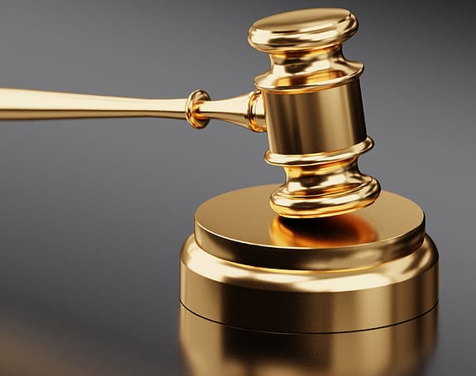
Šumska krađa I pustošenje šuma Pravna informatika
Tim 8
Mihaela Osmajić
Vladimir Lunić
Miloš Zeljko

Slide 2

Pregled prezentacije
CIlj projekta
Funkcionalnosti aplikacije
Arhitektura I tehnologije
Prikaz podataka
Zakoni i presude
Metapodaci presuda
Rasuđivanje
Po slučajevima
Po pravilima

Slide 3
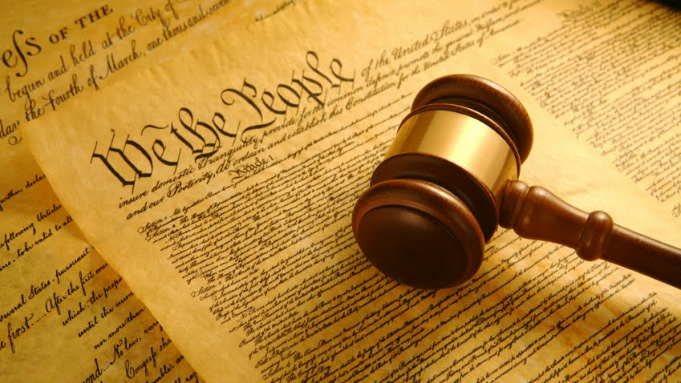
Cilj projekta
Kreiranje aplikacije koja korisnicima omogućava:
Pregled zakona i presuda vezanih za prekršaje šumske krađe i pustošenja šuma
Preporuku presude na osnovu prethodnih presuda
Preporuku presude na osnovu pravila zakona
Evidentiranje nove presude u bazi
Generisanje pdf-a novododate presude
This Photo by Unknown author is licensed under CC BY.

Slide 4
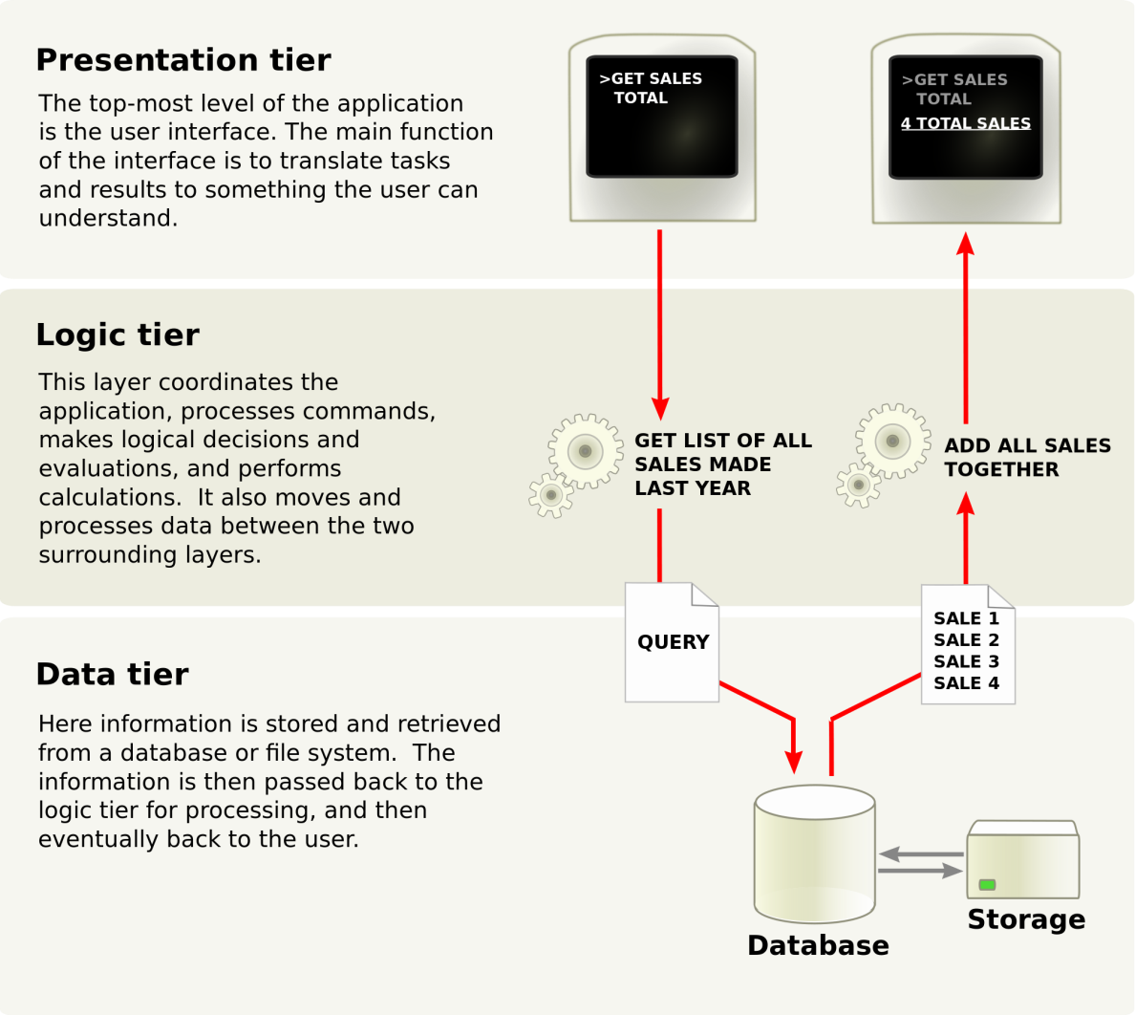
2. Arhitektura i tehnologije
Troslojna arhitektura
Tehnologije:
Spring Boot
Angular
Postgre
DrDevice
JColibry
This Photo by Unknown author is licensed under CC BY-NC-ND.

Slide 5
3. Prikaz podataka
Anotiranje zakona
Prikaz zakona
Anotiranje presuda
Prikaz presuda
Presude - Ekstrakcija metapodataka

Slide 6
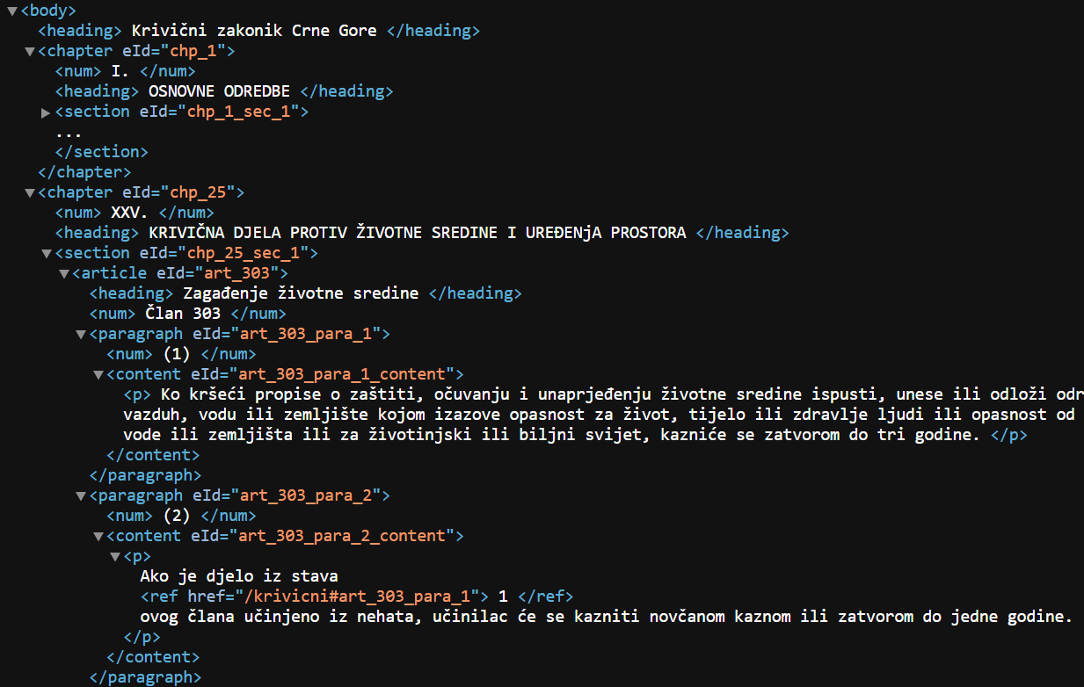
Anotiranje zakona - Krivični zakonik Crne Gore
Anotirani svi članovi 1. i 25. Poglavlja
Anotirane sve sekcije, članovi i tačke sa jedinstvenim eId-em
Reference ka drugim članovima spomenutim u tekstu zakona

Slide 7
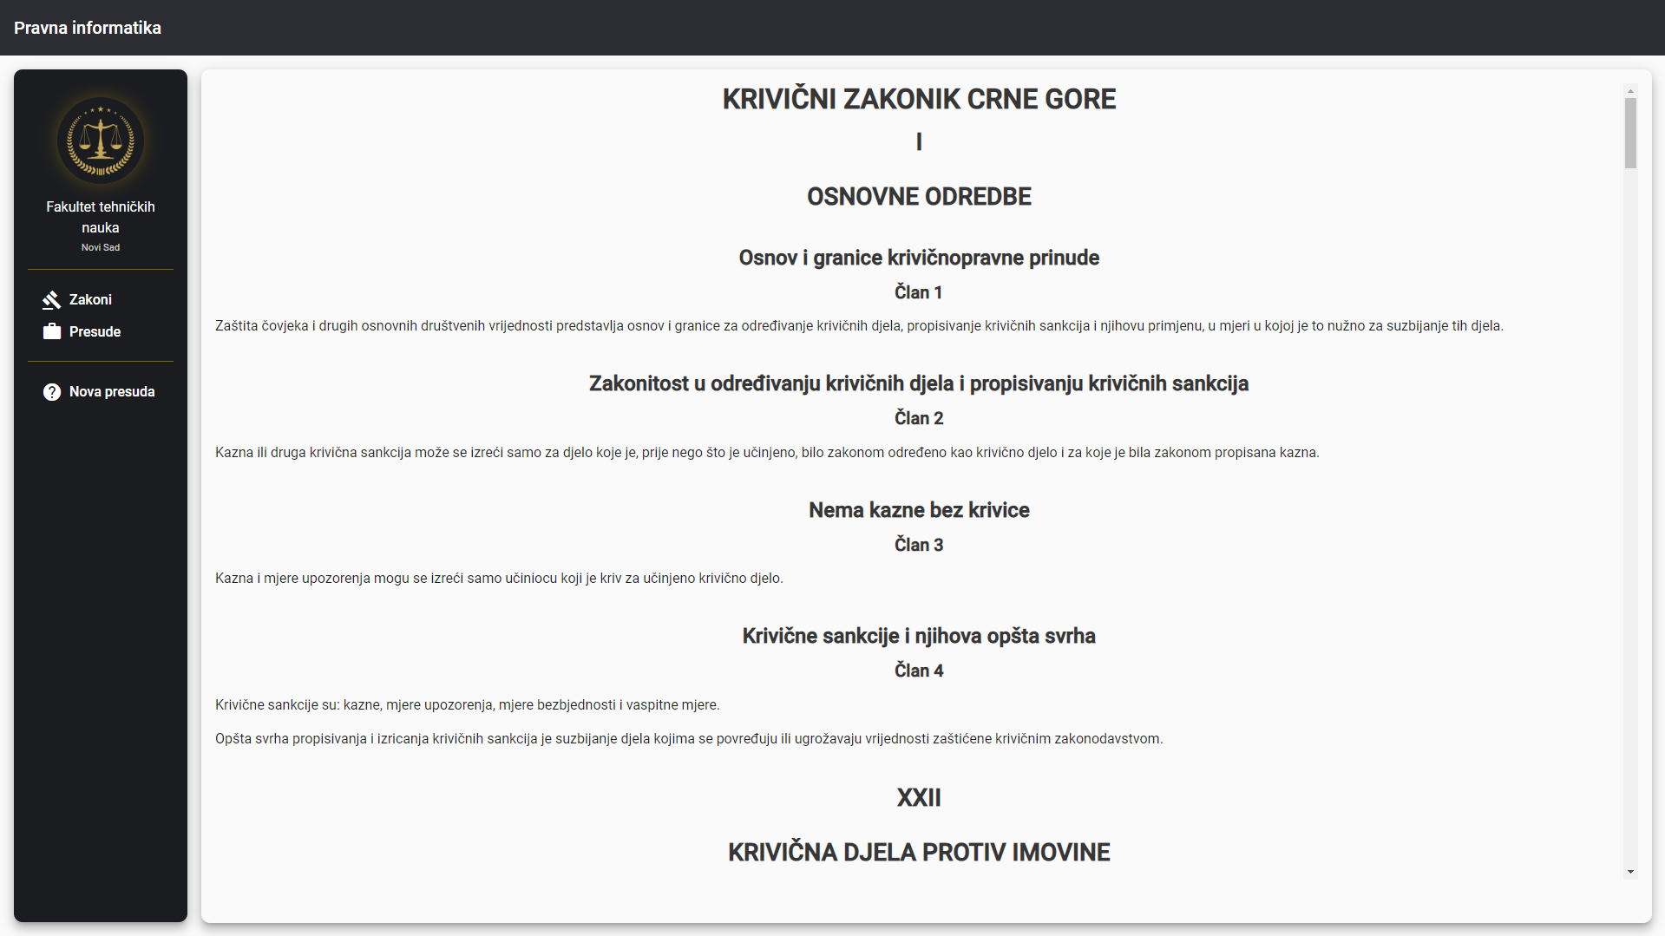
Prikaz zakona - Krivični zakonik Crne Gore
Anotirani zakonik prikazan kao HTML stranica
Sve reference na druge sekcije, članove i tačke u tekstu zakona predstavljene pomocu "<a>" tagova u HTML-u.

Slide 8
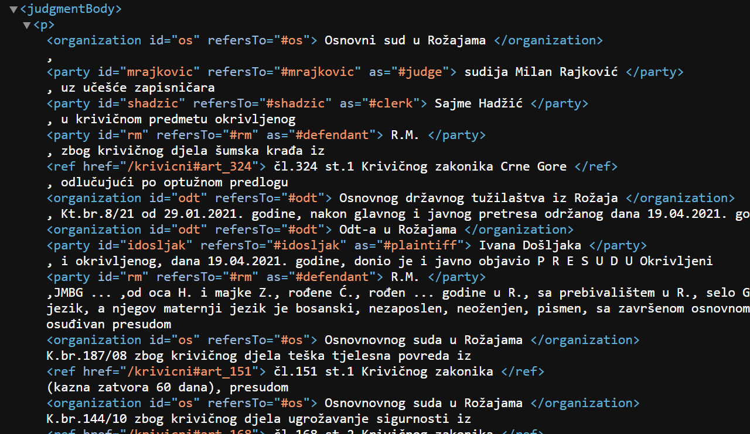
Anotiranje presuda
Anotirani svi entiteti od interesa (naziv suda, sudija, zapisničar, tužilac, okrivljeni...)
Anotirani svi referencirani članovi zakona

Slide 9
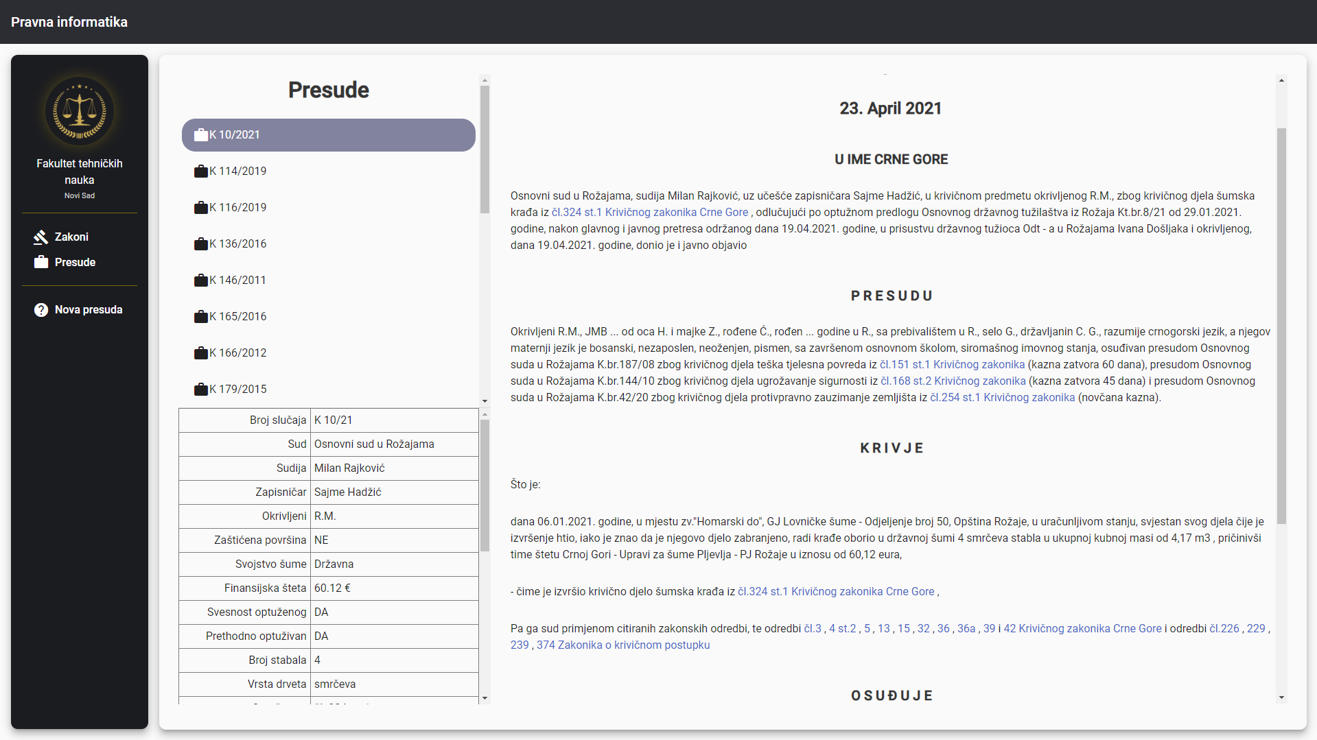
Prikaz presuda
Prikaz presuda kao HTML stranica
Sve reference na druge sekcije, članove i tačke u tekstu zakona predstavljene pomocu "<a>" tagova u HTML-u.
Svi metapodaci iz presuda su izvučeni u tabeli dole-levo, kako bi pružili kratak pregled presude

Slide 10
Presude - Ekstrakcija metapodataka
Broj slučaja
Sud
Sudija
Zapisničar
Optuženi
Broj oborenih stabala
Ukupna kubikaža
Vrsta drveta
Svesnost izvršioca
Pripadnost površine
Zaštićenost površine
Pričinjena novčana šteta u evrima
Prekršaj
Ishod presude
Primenjeni propisi
Novčana kazna
Zatvorska kazna
Uslovnost zatvorske kazna
Kazna rada u javnom interesu

Slide 11
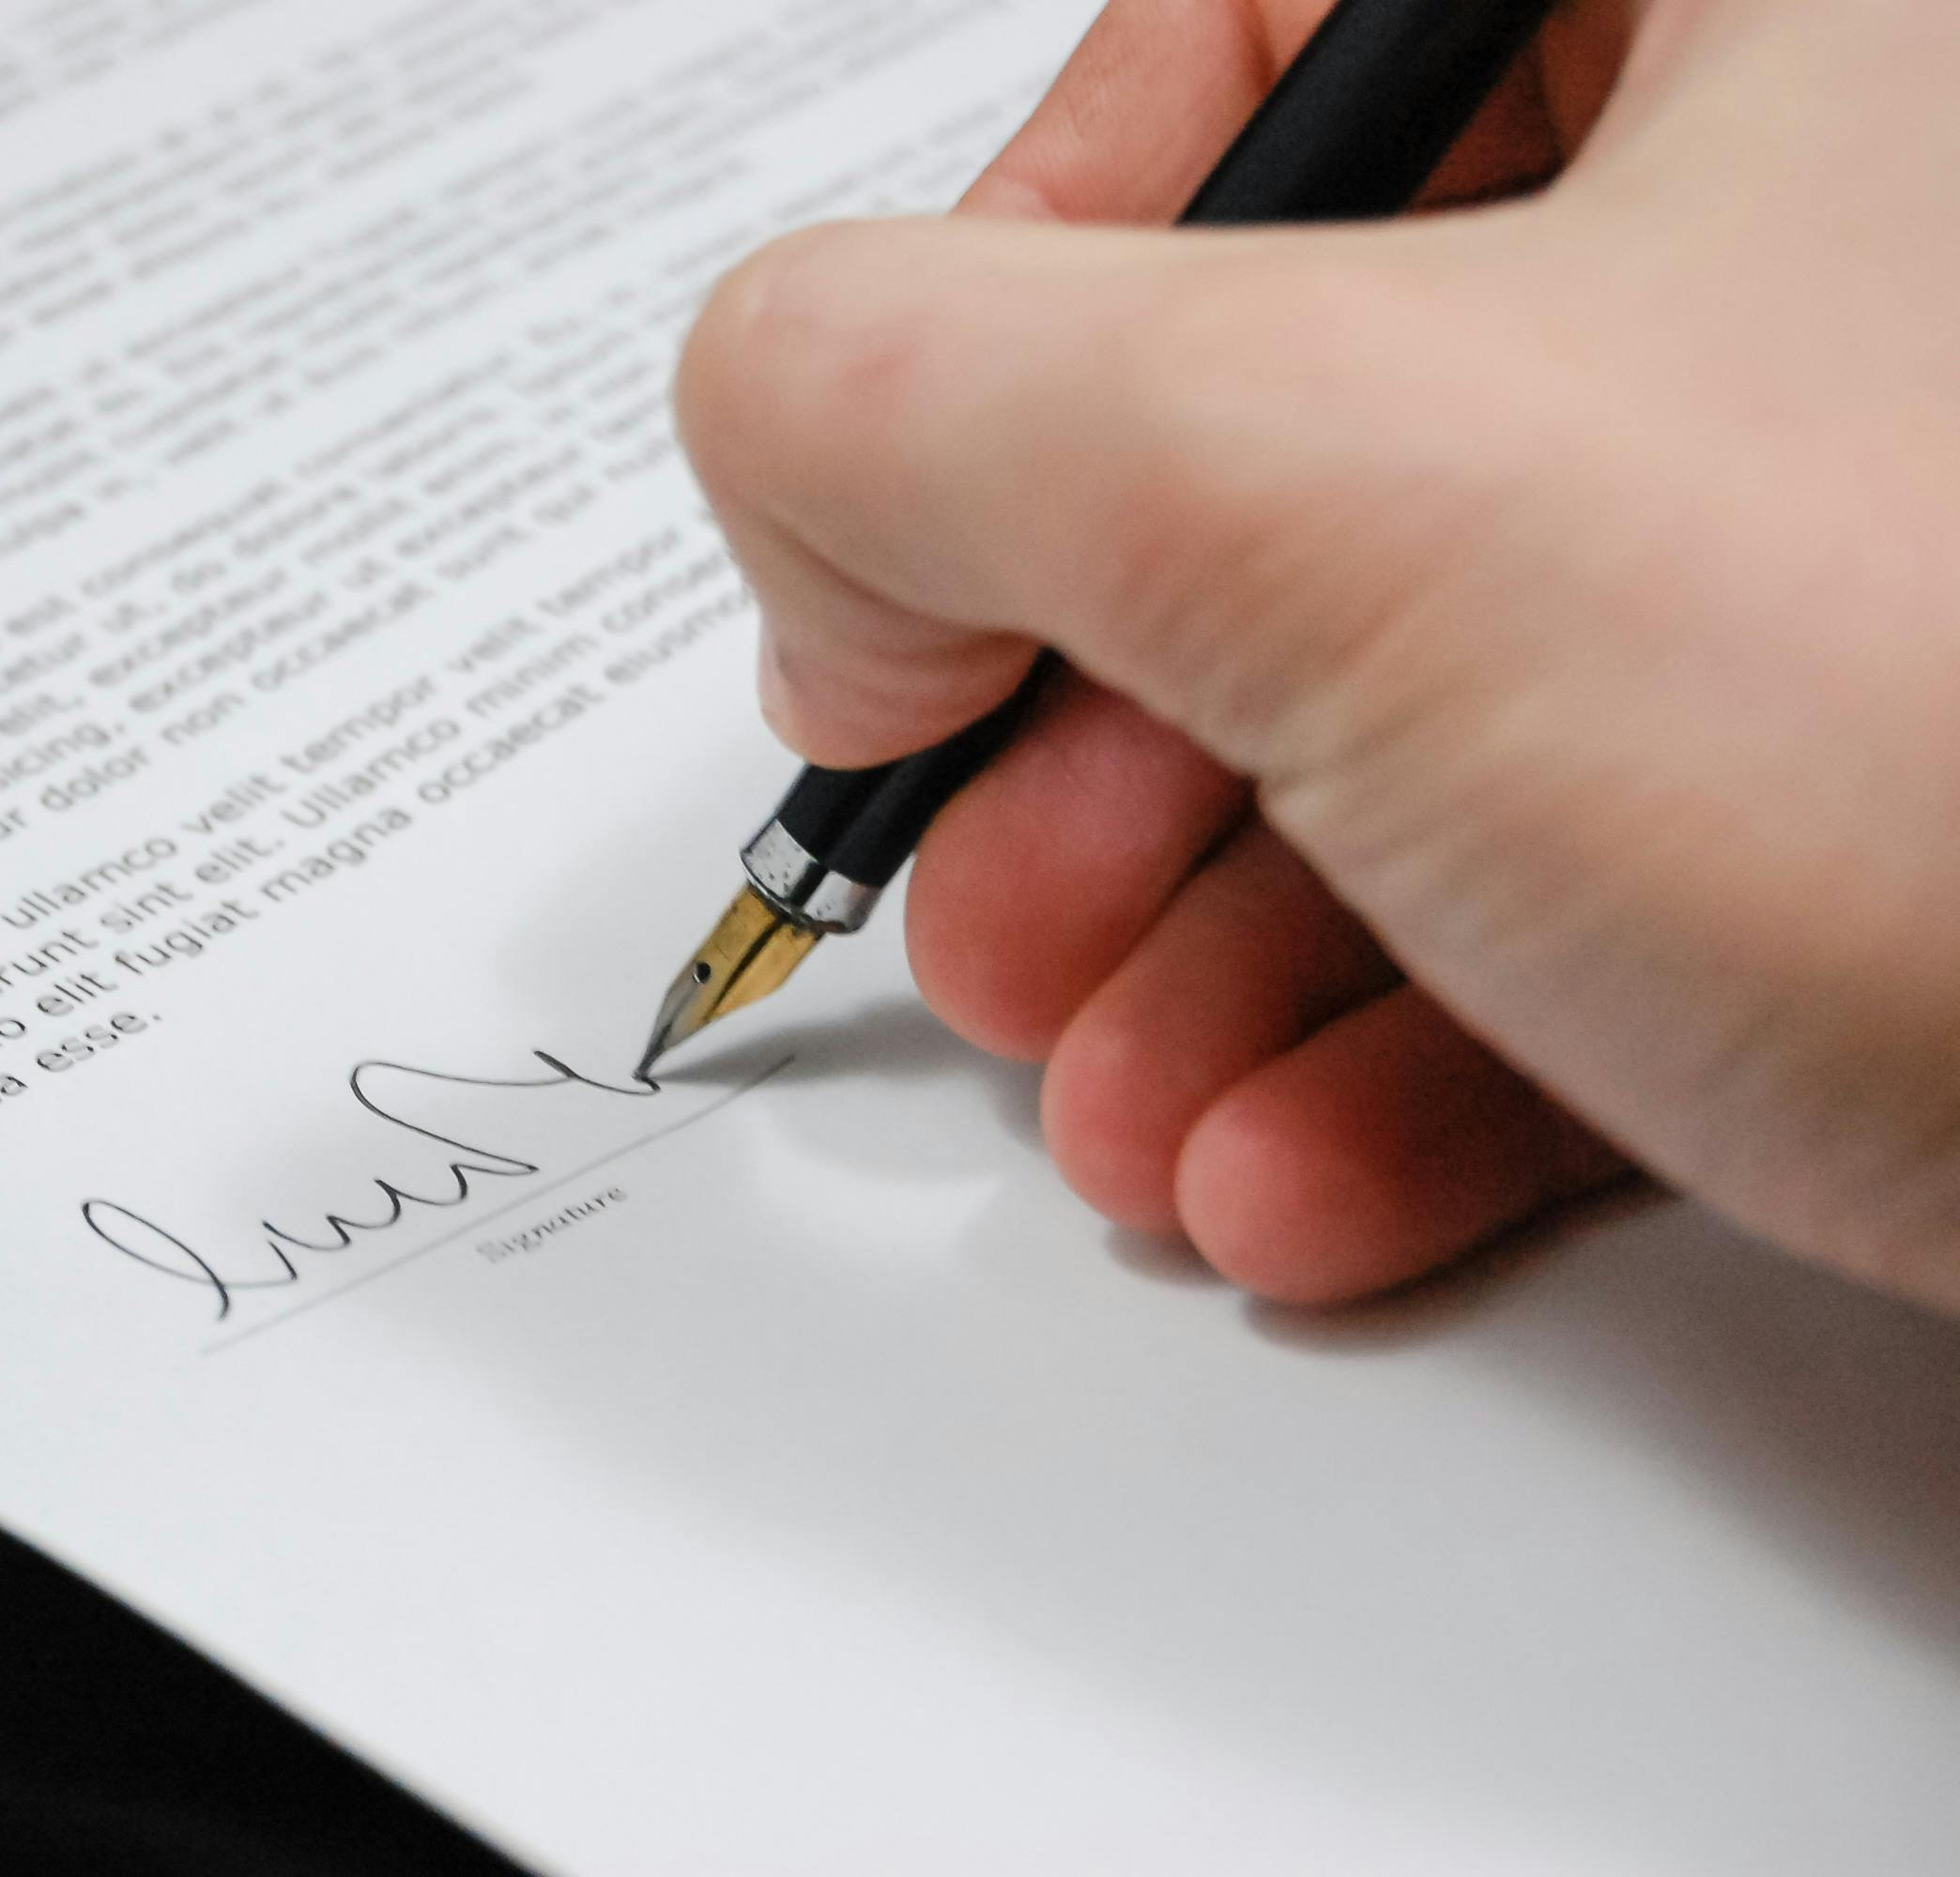
Implementacija ekstrakcije metapodataka
Apache PDFBox biblioteka za čitanje presuda
21 presuda
31 regularni izraz

Slide 12
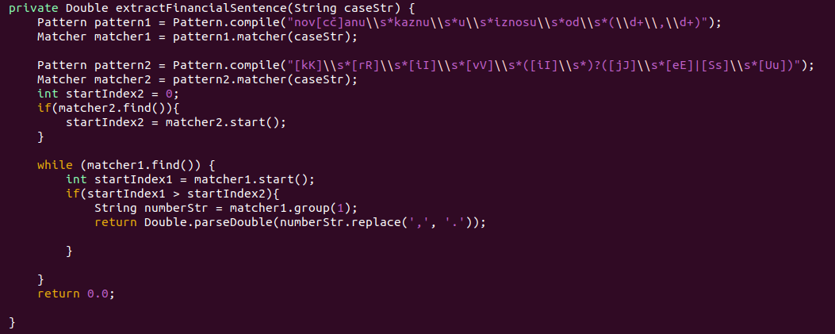
Primer jednog regularnog izraza

Slide 13
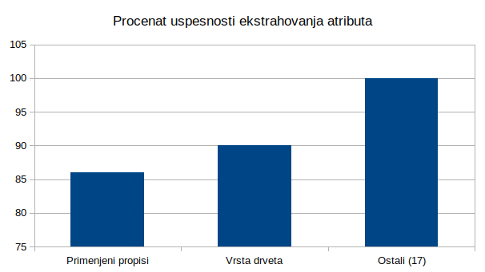
Statistika
Atributi vrsta drveta I primenjeni propisi su ekstrahovani sa 86% I 90% uspešnosti
Ostali atributi su ekstrahovani sa 100% uspesnošti
Ograničenje:
Navođenje 2 vrsta drveta

Slide 14
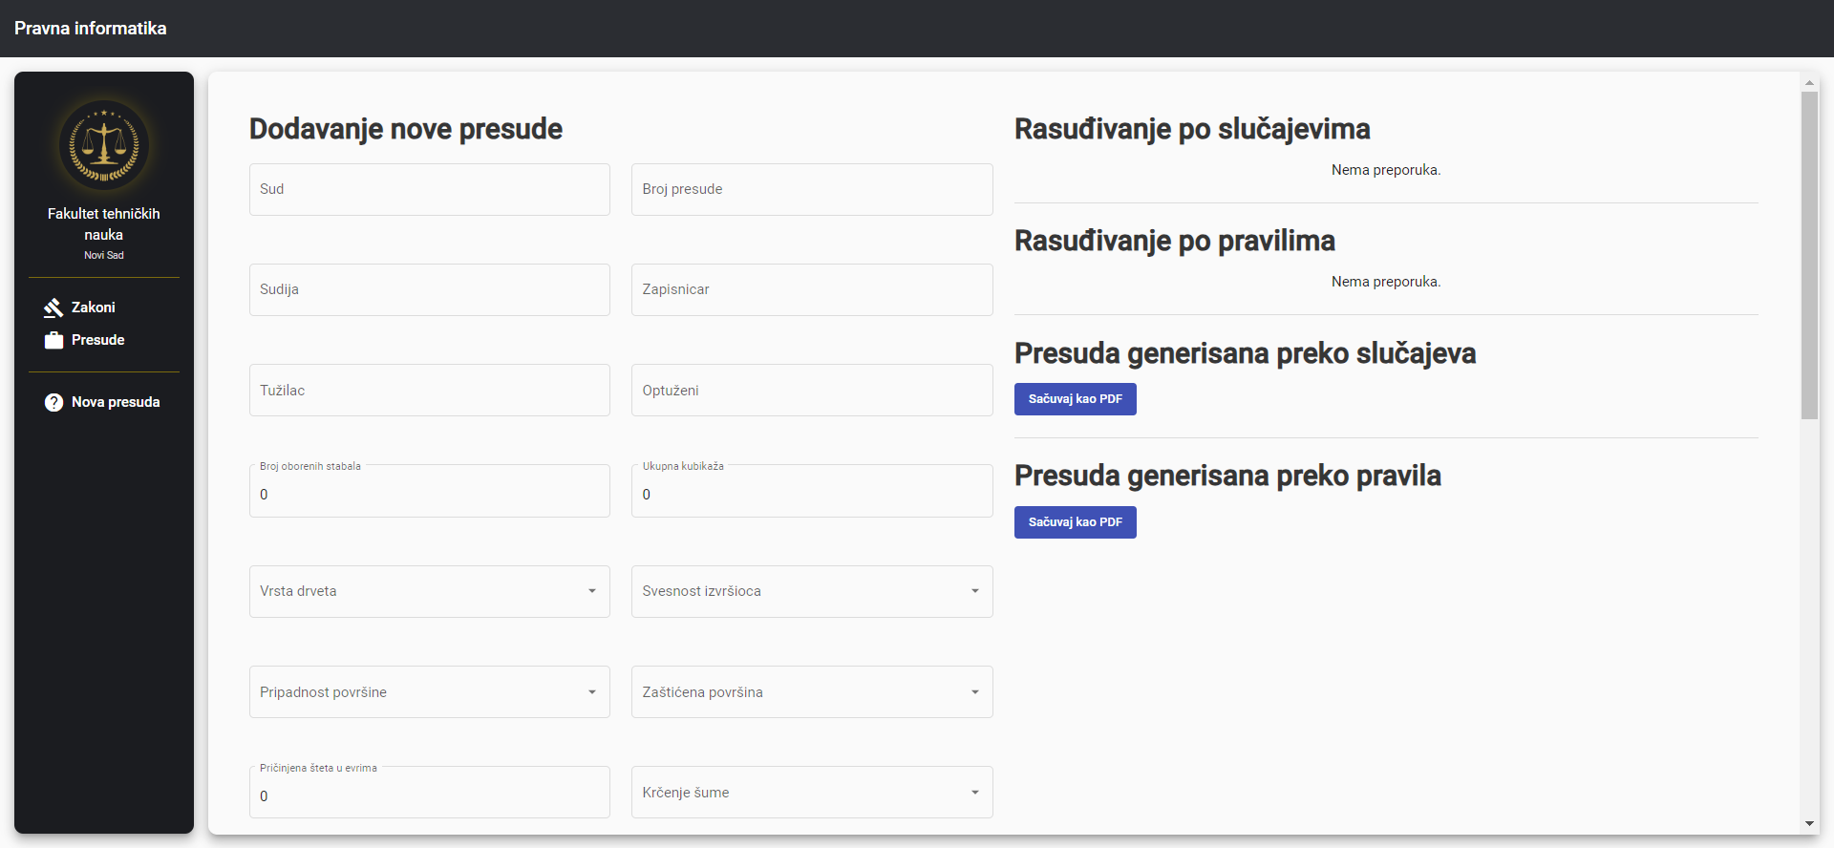
4. Rasuđivanje
Na sledecem ili ovom slajdu prikaz forme, --- unos podataka, prikaz preporuke, forma za dodavanje nove presude
U sustini prikaz toka izvrsenja

Slide 15
Nakon što korisnik unese sve podatke u formi, klikom na dugme, sa desne strane se izlistavaju preporuke presude na osnovu zakona i prethodnih presuda

Slide 16
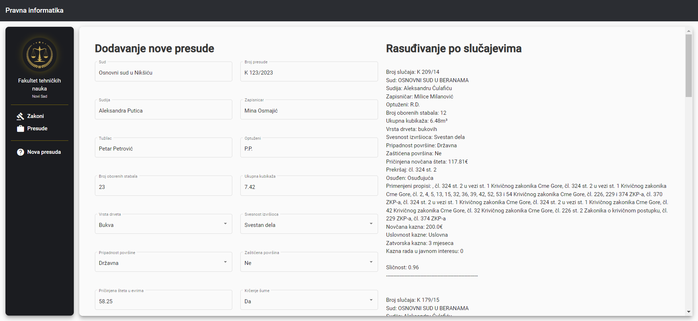

Slide 17
Na osnovu preporuka, korisnik popunjava ostatak polja forme koja se odnose na ishod presude i dodaje novu presudu u bazu podataka klikom na dugme

Slide 18
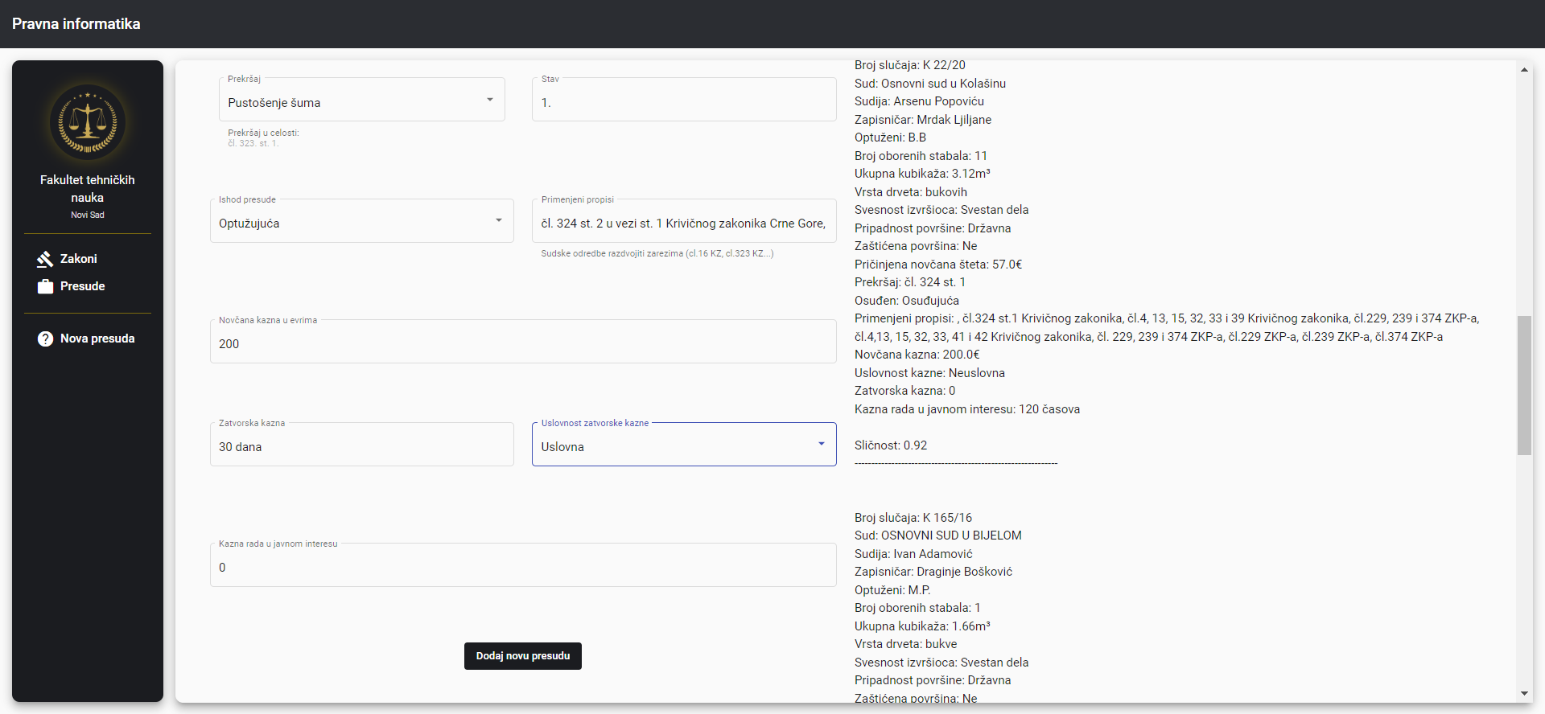

Slide 19
Rasuđivanje po slučajevima
Atributi presuda na osnovu kojih se vrši rasuđivanje:
Broj oborenih stabala
Ukupna kubikaza
Vrsta drveta
Svesnost izvrsioca
Pripadnost povrsine
Zasticenost povrsine
Pricinjena novcana steta u evrima
Podaci uneti putem forme se upoređuju sa atributima iz baze
Pomoću matrice sličnosti izlistava se 5 najsličnijih presuda i procenat sličnosti

Slide 20
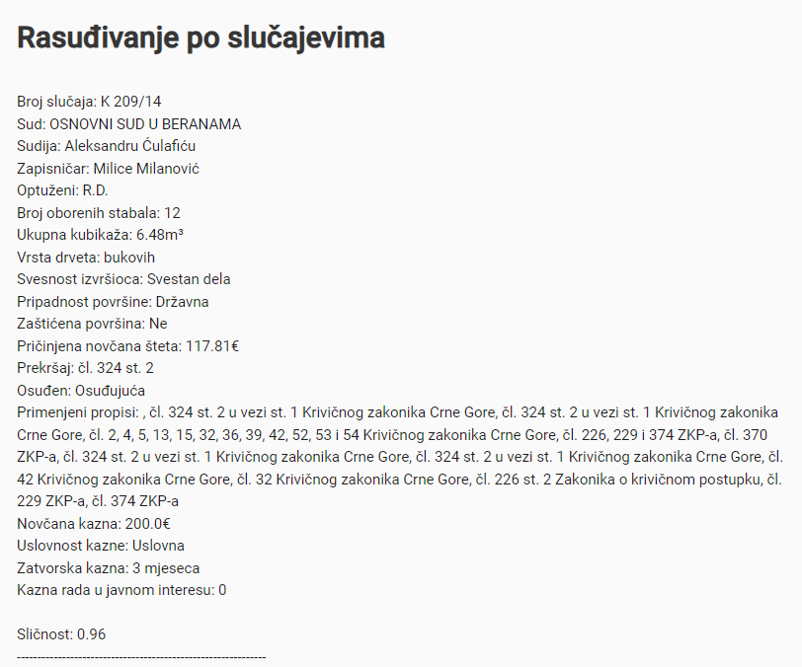
Primer preporuke po slučajevima

Slide 21
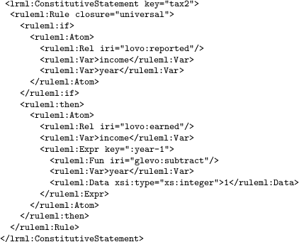
Rasuđivanje po pravilima
Za rasuđivanje po pravilima korišćen je DR-Device
Implementacija rasuđivanja se sastojala od izvlačenja pravila na osnovu krivičnog zakona članova 323 i 324 kao i svih njihovih stavki i njihovo prevođenje u LRML ML jezik
Kako bi se rezonovanje izvršilo potrebno je popuniti rdf fajl sa činjenicama, odnosno, slučajem za koji korisnik želi preporuku
Nakon čega se pokreće skripta za rezonovanje koja rezultira sa export.rdf fajlom unutar kojeg se nalazi preporuka presude

Slide 22
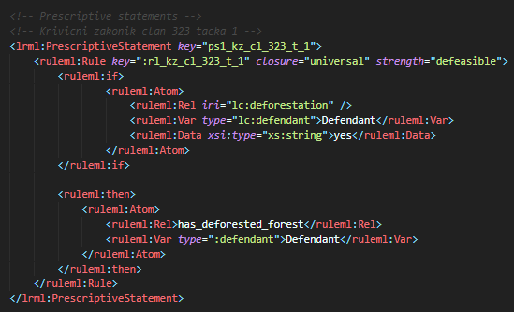
Prevođenje krivičnog zakonika
Krivični zakonik
Pravila
Član 323 - Pustošenje šuma
Ko protivno propisima ili naredbama nadležnih organa vrši seču ili krčenje šume, ili ko oštećuje stabla ili na drugi način pustoši šume ili obori jedno ili više stabala u parku, drvoredu ili na drugom mestu gde seča nije dozvoljena, kazniće se novčanom kaznom ili zatvorom do jedne godine.
Ko delo iz stava 1 ovog člana izvrši u zaštićenoj šumi, nacionalnom parku ili u drugoj šumi sa posebnom namenom, kazniće se zatvorom od tri meseca do tri godine.

Slide 23
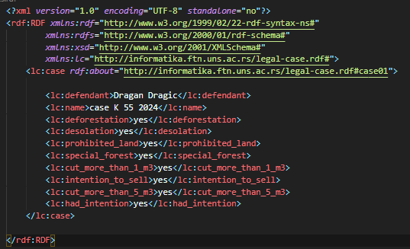
Primer facts.rdf fajla
Fajl facts.rdf se generiše automatski na osnovu objekta slučaja koji se unosi preko forme na frontend delu aplikacije

Slide 24
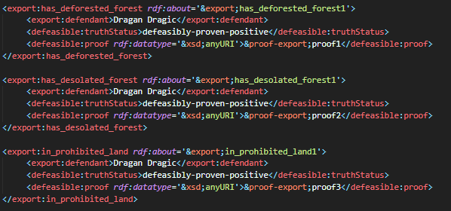
Rezonovanje
Nakon pokretanja skripte start.bat program DR-Device izvršava rezonovanje na osnovu pravila i prosleđenih činjenica
Konačni rezultat rezonovanja se nalazi u export.rdf fajlu od kojeg se izvlači presuda i prevodi u preporuku za presudu
Unutar export.rdf se nalaze sva okinuta pravila kao i preporučene kazne

Slide 25
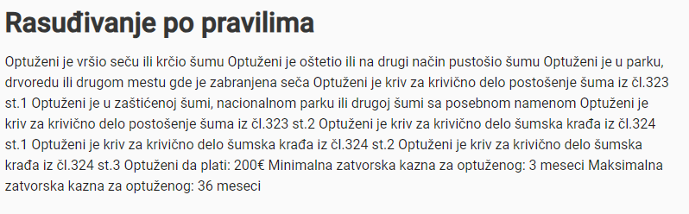
Primer rasuđivanja po pravilima

Slide 26
Hvala na pažnji!

